Slide 1
Open data
Z8105 Mapové zdroje

Slide 2
Co to je
Otevřená data jsou snadno strojově zpracovatelná data volně přístupná na internetu. K otevřeným datům může kdokoliv přistupovat a využívat je k libovolným (legálním) účelům.
Otevřená data musí být především:
  Přístupná jako datové soubory ve strojově čitelném a otevřeném formátu s úplným a aktuálním obsahem databáze nebo agregovanou statistikou
  Opatřená neomezujícími podmínkami užití
  Evidovaná v Národním katalogu otevřených dat (NKOD) jako přímé odkazy na datové soubory
  Opatřená dokumentací
  Dostupná ke stažení bez technických překážek (registrace, omezení počtu přístupů, CAPTCHA, apod.)
  Připravena s cílem co nejsnazšího strojového zpracování programátory apod.
  Opatřená kontaktem na kurátora pro zpětnou vazbu (chyby, žádost o rozšíření, apod.)
Zdroj: data.brno.cz
Notes:
Technically open: [data] available in a machine-readable standard format, which means it can be retrieved and meaningfully processed by a computer application.
Legally open: [data] explicitly licensed in a way that permits commercial and non-commercial use and re-use without restrictions.

Slide 3
Proč jsou potřeba?
Transparentnost …zlepšení správy
Zvýšení sociální a komerční hodnoty
  Opětovné využití
  Podpora vědecké činnosti, inovací
Pracovní místa (zpracování dat)
Zvýšení efektivity
Snížení pravděpodobnosti ztráty dat
ČR:
https://osf.cz/programy/ziva-demokracie/nas-stat-nase-data/
https://opendata.cz/
Notes:
The more data you have access to, the easier it is to identify trends and the more evidence there can be to support claims

Slide 4
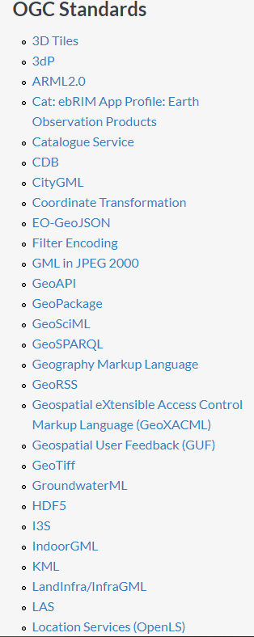
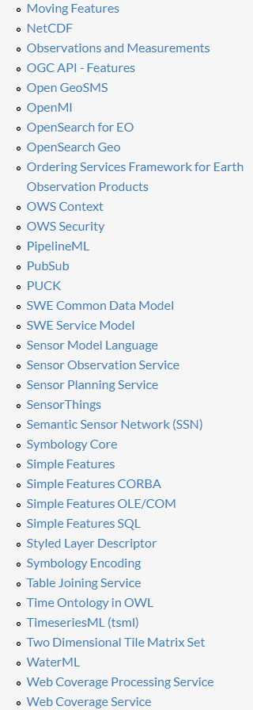

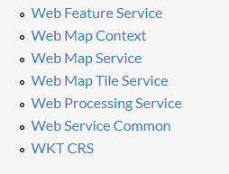

Slide 5

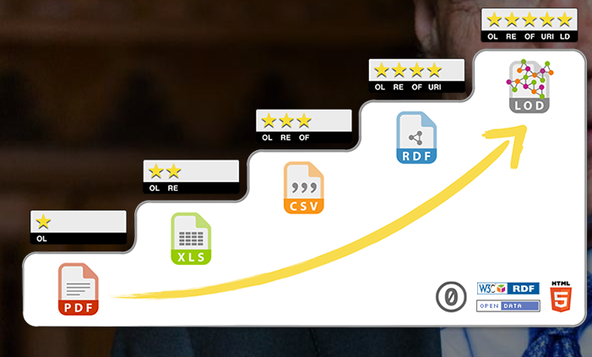
* zverejnené dáta s otevřenou (veřejnou) licencí (ve webovém prostředí)
** + strukturované strojově zpracovatelné data, proprietární
*** + otevřený standardizovaný formát
**** + permanentní URI adresa (permanentní referencovatelný identifikátor)
***** + propojená data (propojené přes referencovatelný identifikátor na jiné data)
Linked data
https://lod-cloud.net/clouds/lod-cloud.svg
Notes:
1*- You can look at it. You can print it. You can store it locally (on your hard drive or on an USB stick). You can enter the data into any other system. You can change the data as you wish
2* - However, that type of data is still locked up because users depend on proprietary software to be able to get the data out of a document.

Slide 6
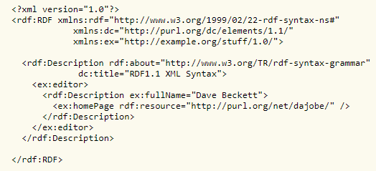
Linked data
Sémantické propojení, které chápe i počítač
  Možnost vyhledávat kontextem mezi různými typy dat
  Propojení pomáhá odkrývat skryté skutečnosti
Možnost ptát se „webu“ na otázky
URI specifikace
  Co je co– víš jak na to konkrétně ukázat (více obcí se stejným názvem)
  Vztahy vyjadřené pomocí uri.
  Slovníky - https://www.dublincore.org/specifications/dublin-core/dcmi-terms/#section-6
RDF
Notes:
Vocabularies are used to classify the terms that can be used in a particular application, characterize possible relationships, and define possible constraints

Slide 7
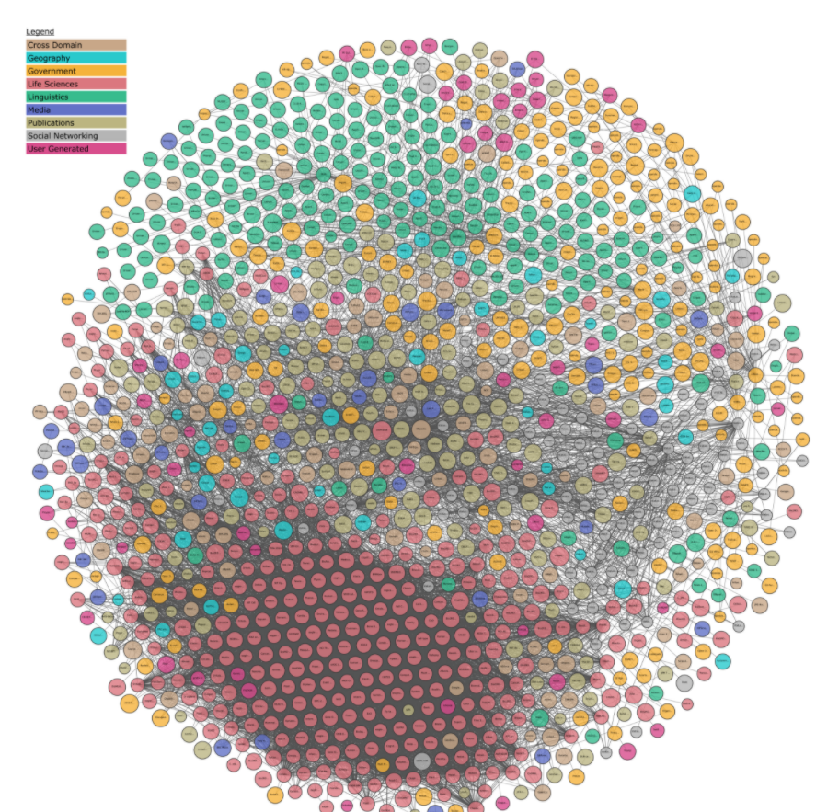
https://lod-cloud.net/

Slide 8
https://dbpedia.org/snorql/
SELECT ?description ?person WHERE {
?person a dbo:MusicalArtist .
?person dbo:birthPlace :Brno .
?person rdfs:comment ?description .
FILTER (LANG(?description) = 'cs') .
}

Slide 9
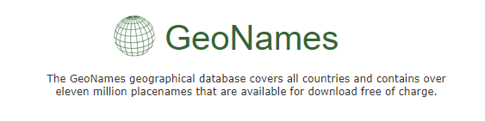

https://lod-cloud.net/clouds/geography-lod.svg

Slide 10
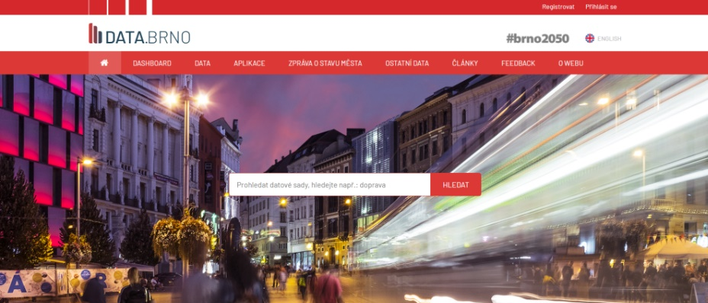
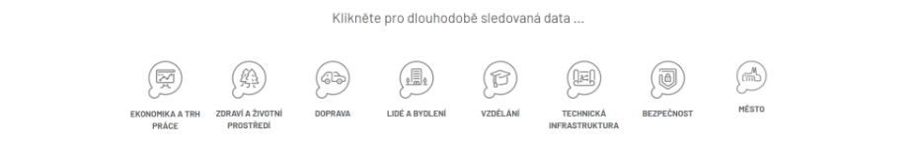
Brno
data.brno.cz
Oddělení dat, analýz a evaluací
+ odbor městské informatiky MMB
Obsahuje data v tabulkách
Většinou ke stažení jako CSV
Rozcestník aplikací s různou tématikou od MMB i třetích stran
Články shrnující závěry ze zpracovaných dat

Slide 11
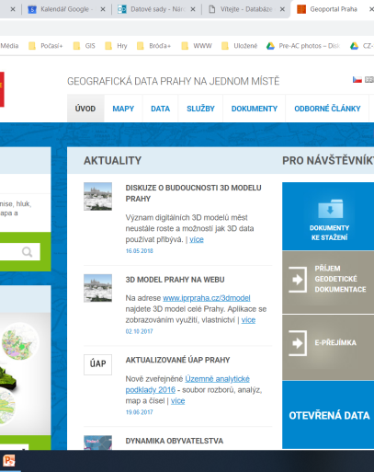
Praha
Geoportalpraha.cz (IPR)
Opendata.praha.eu (Praha)
Institut plánování a rozvoje Praha
Různé městské orgány (včetně policie, DPP…)
Data v různých formátech (tabulky CSV, SHP, WMS; volně dostupné)
Geoportál: model terénu, cyklotrasy, kontejnery, ZM, toalety, urbanismus…
Opendata: jízdní řády, meteostanice, výpujčky knihoven, kamery…

Slide 12
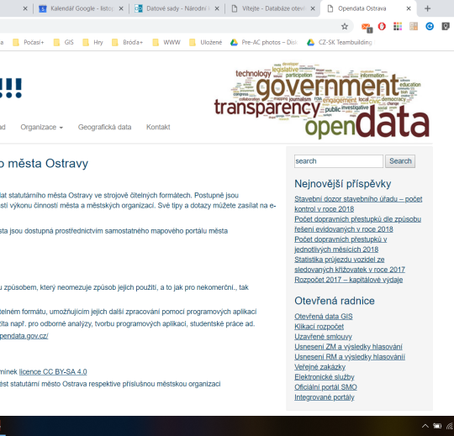
Ostrava
Opendata.ostrava.cz
Mapy.ostrava.cz
Magistrát města Ostravy
Licence CC-BY-SA 4.0
Data v různých formátech (tabulky CSV, SHP, WMS)
CSV: dopravní přestupky, pocitová mapa,
SHP: územní plán, cenové mapy, 3D budovy, kóty, zastávky, ulice

Slide 13
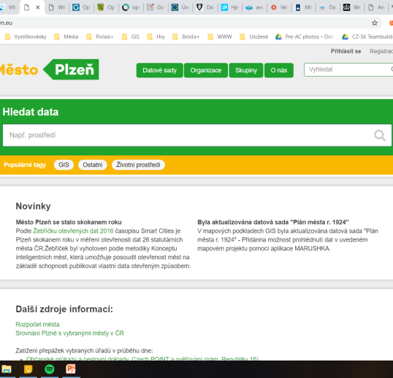
Plzeň
Opendata.plzen.eu
Magistrát města Plzně + správa IT
města Plzně
Data v různých formátech (tabulky CSV, SHP, KML)
Zatížení přepážek úřadů, 3D modely budov, kvalita ovzduší, veřejné wifi sítě, vrstevnice, volební okrsky

Slide 14
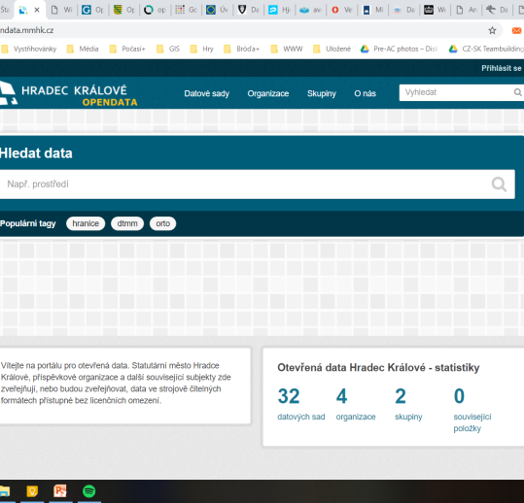
Hradec Králové
Opendata.mmhk.cz
Data v různých formátech (DGN, SHP, KML)
Technická mapa (vodovody, kabelová televize…), ortofoto, školy, budovy…

Slide 15
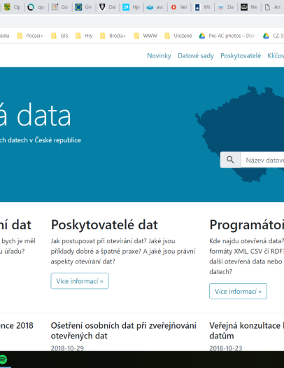
Otevřená data ČR
Data.gov.cz
Data z ČSÚ, ministerstev, ČSSZ, ČTÚ a dalších…
Data v různých formátech (KMZ, XML, JSON)
Výsledky voleb, městské vrstvy, antény a signál, důchody…

Slide 16
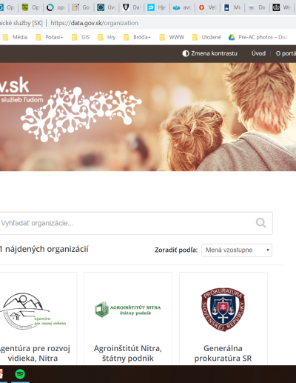
Otevřená data SR
Data.gov.sk
Data měst (Prešov, Trnava), ministerstev, dalších státních organizací…
Data v různých formátech (SHP, CSV, XML)

Slide 17
Zahraničí – země i města
Portál veřejně přístupných dat EU:
https://data.europa.eu/euodp/cs/data
Data Portals (celý svět): http://dataportals.org/
Rakousko: https://www.data.gv.at/
Německo: https://www.govdata.de/
Švýcarsko: https://opendata.swiss/en/
Švédsko: https://oppnadata.se/
Norsko: https://data.norge.no/
Dánsko: https://portal.opendata.dk/
Finsko: https://www.avoindata.fi/fi
Estonsko: https://opendata.riik.ee/datasets/
Chorvatsko: https://data.gov.hr/data/search
Nizozemsko: https://data.overheid.nl/
Rusko: https://data.gov.ru/opendata?language=en
UK: https://data.gov.uk/

Slide 18
Zahraničí – země i města
Sasko: https://www.opendata.sachsen.de/
Vídeň: https://open.wien.gv.at/site/open-data/
Štýrský Hradec: https://data.graz.gv.at/
Berlin: https://daten.berlin.de/
Mnichov: https://www.opengov-muenchen.de/
Curych: https://data.stadt-zuerich.ch/
Stockholm: https://open.stockholm.se/
Kodaň: https://data.kk.dk/
Amsterdam: https://data.amsterdam.nl/
Londýn: https://data.london.gov.uk/
a další…

Slide 19
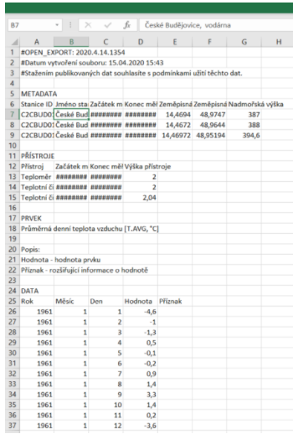
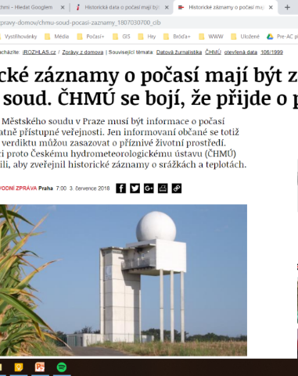
Data ČHMÚ
https://www.irozhlas.cz/zpravy-domov/chmu-soud-pocasi-zaznamy_1807030700_cib
https://www.chmi.cz/historicka-data/pocasi/denni-data/Denni-data-dle-z.-123-1998-Sb#
Nemecko: https://www.dwd.de/EN/ourservices/opendata/opendata.html
Poľsko:
https://api.meteo.pl/

Slide 20
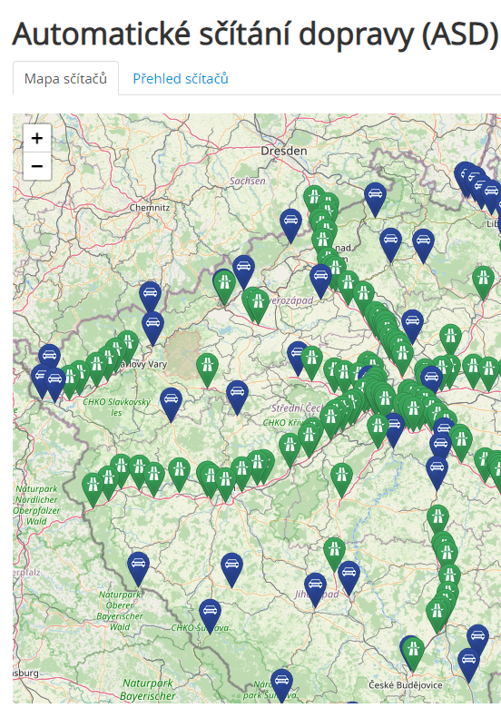
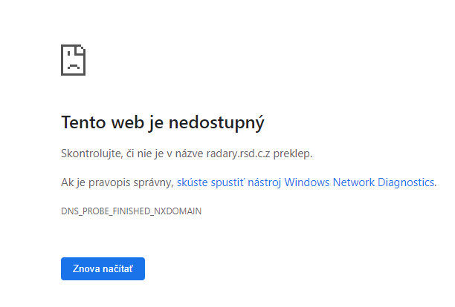
Data ŘSD
Automatické sčítání dopravy: https://mportal.rsd.cz/automaticke-scitani-dopravy
Radary: http://radary.rsd.c.z/
Sčítaní dopravy: https://www.rsd.cz/wps/portal/web/Silnice-a-dalnice/Scitani-dopravy

Slide 21
Děkuji za pozornost

